Slide 1
5.2 Funciones trigonométricas de números real
Comisión B – Farmacia - UCSF

Slide 2

Sistema de medición de ángulos
Sistema sexagesimal
Sistema radianes
Sistema centesimal

Slide 3
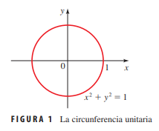

Conceptos previo
La circunferencia unitaria es de radio 1 con centro en el origen en el plano xy. Su ecuación es $x^{2}+y^{2}=1$

Slide 4
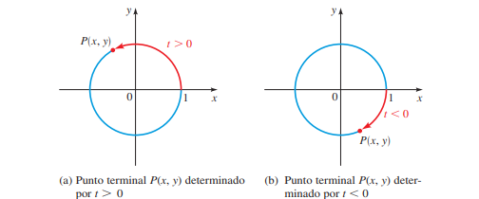
Conceptos previo
Suponga que t es un número real. Marquemos una distancia t a lo largo de la circunferencia unitaria, empezando en el punto (1,0) y moviéndonos en dirección contraria al giro de las manecillas de un reloj si t es positiva y en el sentido de las manecillas si t es negativa
En esta forma llegamos al punto P(x, y) en la circunferencia.
El punto P(x, y) obtenido en esta forma se llama punto terminal determinado por el número real t

Slide 5
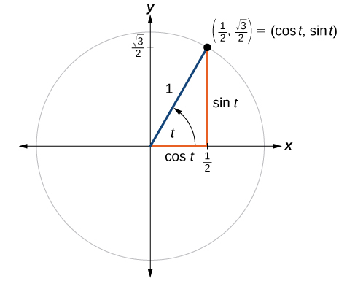
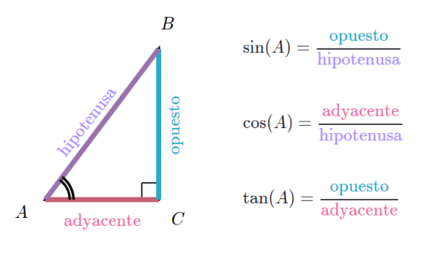
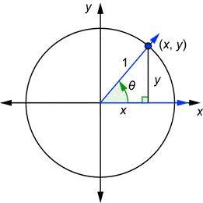

Slide 6
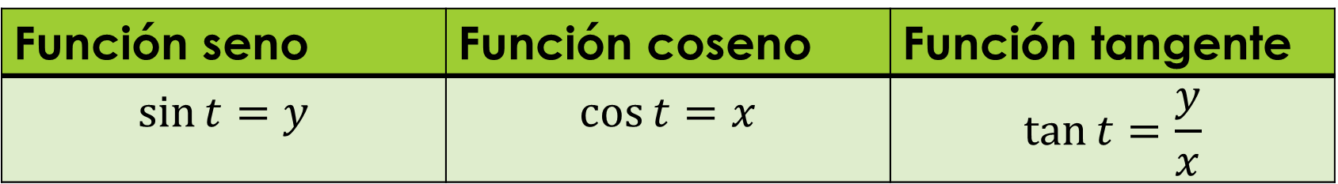
Definición de funciones trigonométrica
Sea t es un número real y P(x, y) el punto terminal determinado por el número real t. Definimos como función trigonométricas
Debido a que las funciones trigonométricas se pueden definir en términos de la circunferencia unitaria, a veces reciben el nombre de funciones circulares.
Función seno | Función coseno | Función tangente
$$\sin{t}=y$$ | $$\cos{t}=x$$ | $$\tan{t}=\frac{y}{x}$$

Slide 7
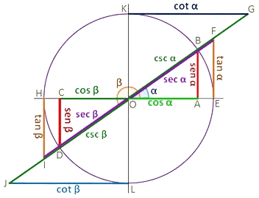
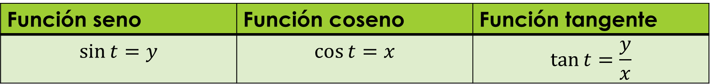
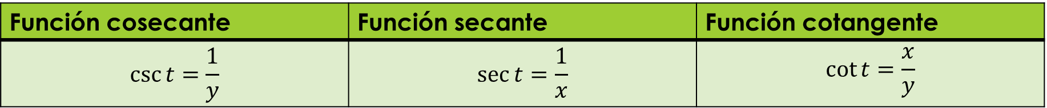
Función seno | Función coseno | Función tangente
$$\sin{t}=y$$ | $$\cos{t}=x$$ | $$\tan{t}=\frac{y}{x}$$
Función cosecante | Función secante | Función cotangente
$$\csc{t}=\frac{1}{y}$$ | $$\sec{t}=\frac{1}{x}$$ | $$\cot{t}=\frac{x}{y}$$

Slide 8
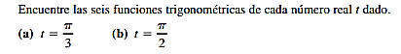
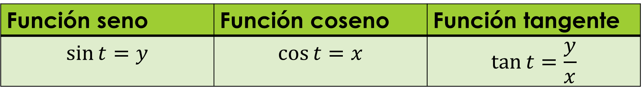
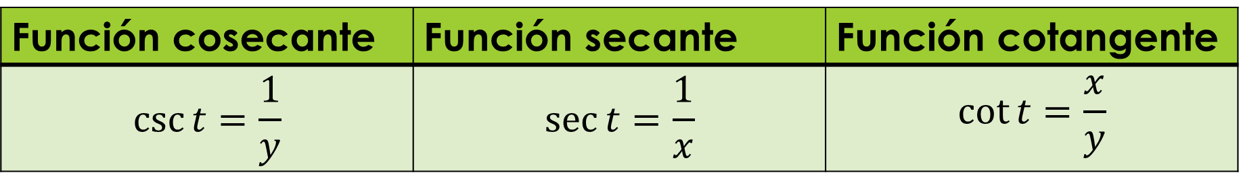
Definición de funciones trigonométrica
Función seno | Función coseno | Función tangente
$$\sin{t}=y$$ | $$\cos{t}=x$$ | $$\tan{t}=\frac{y}{x}$$
Función cosecante | Función secante | Función cotangente
$$\csc{t}=\frac{1}{y}$$ | $$\sec{t}=\frac{1}{x}$$ | $$\cot{t}=\frac{x}{y}$$

Slide 9
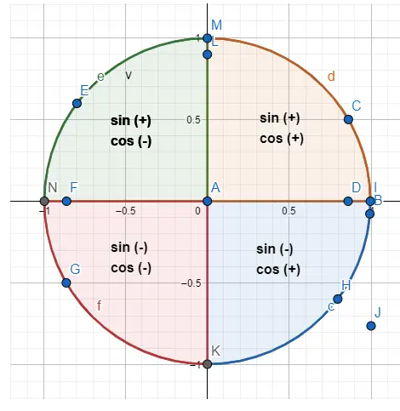
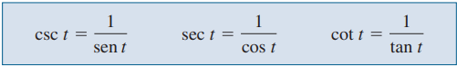
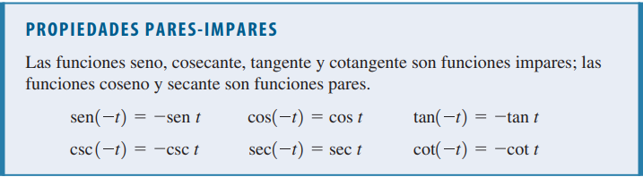

Signos de la función
$$\tan{t}=\frac{y}{x}=\frac{\sin{t}}{\cos{t}}$$

Slide 10
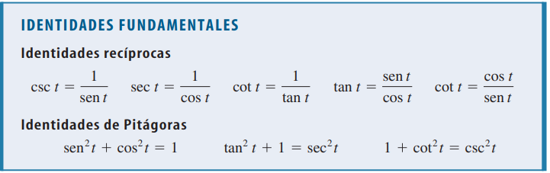
Identidades fundamentales

Slide 11
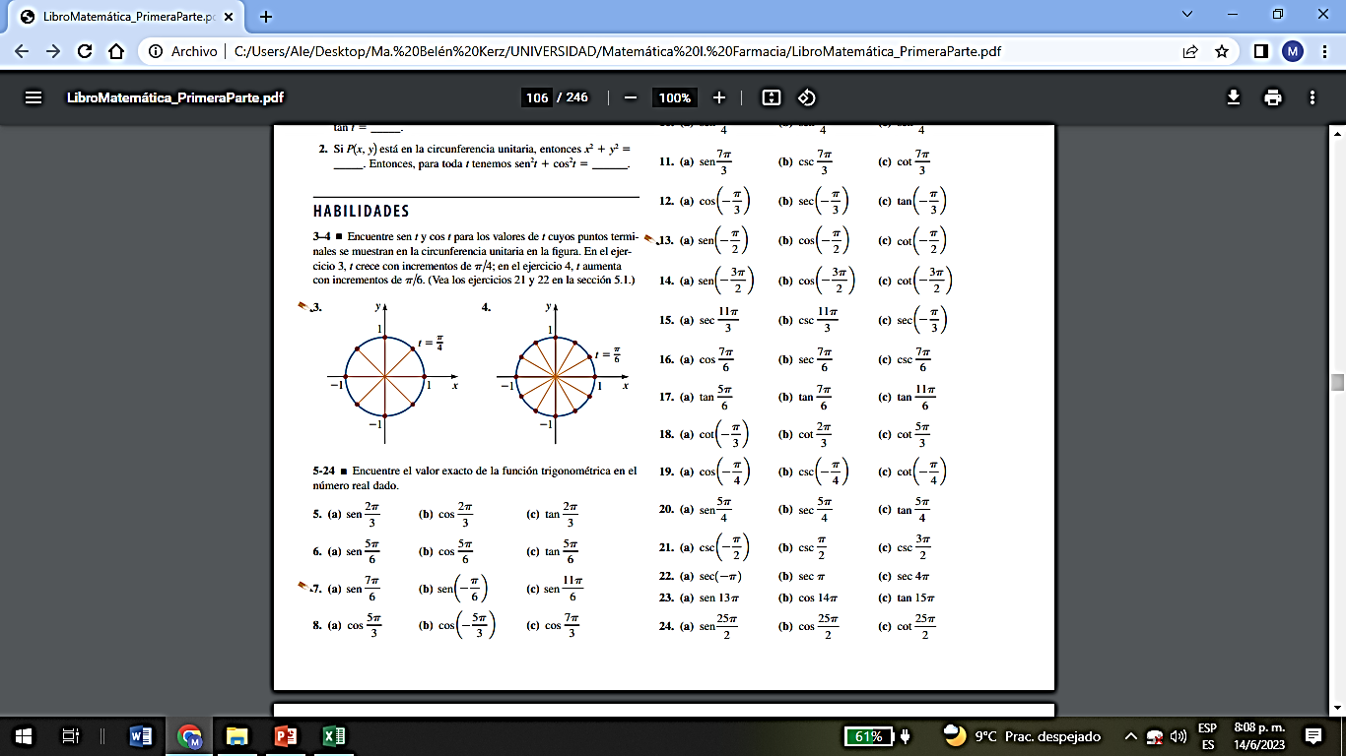

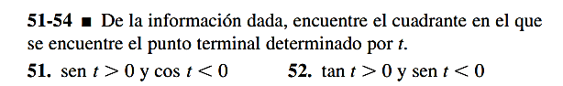
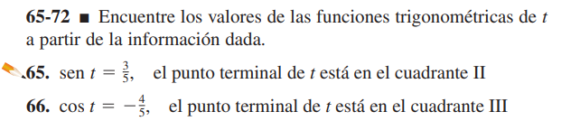
Recuerda que en la cátedra trabajamos en sistema sexagesimal.

Slide 12
Ejercicios seleccionados
5.2: Pares del 5 al 24, y del 65 al 72

Slide 13
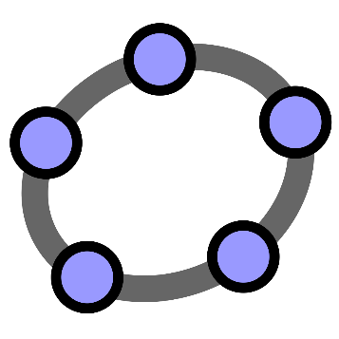
5.3 Gráficas trigonométricas

Slide 14
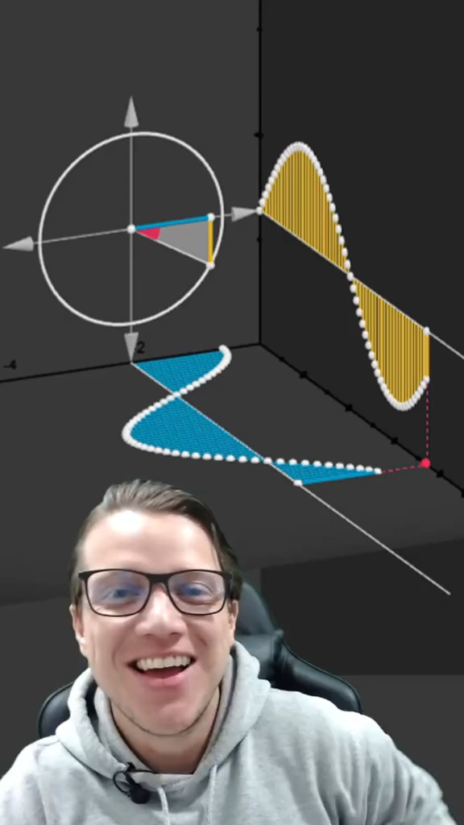
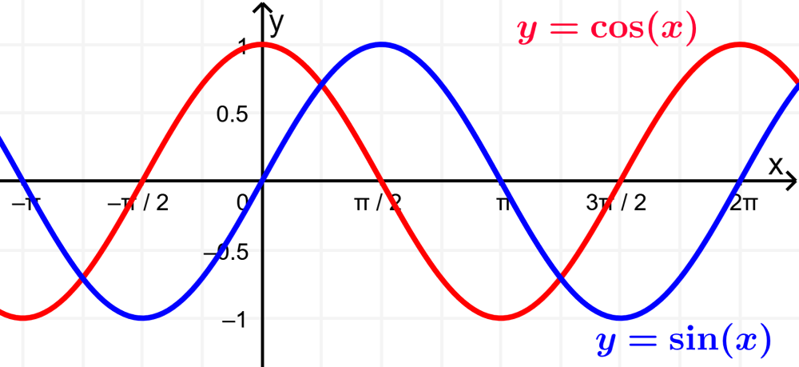

Slide 15
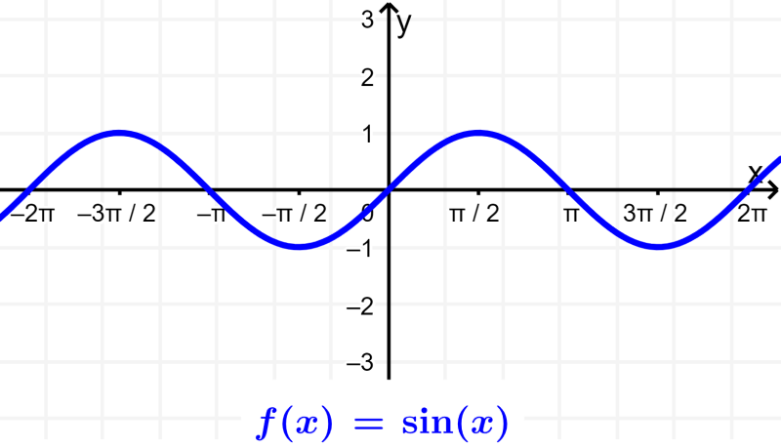

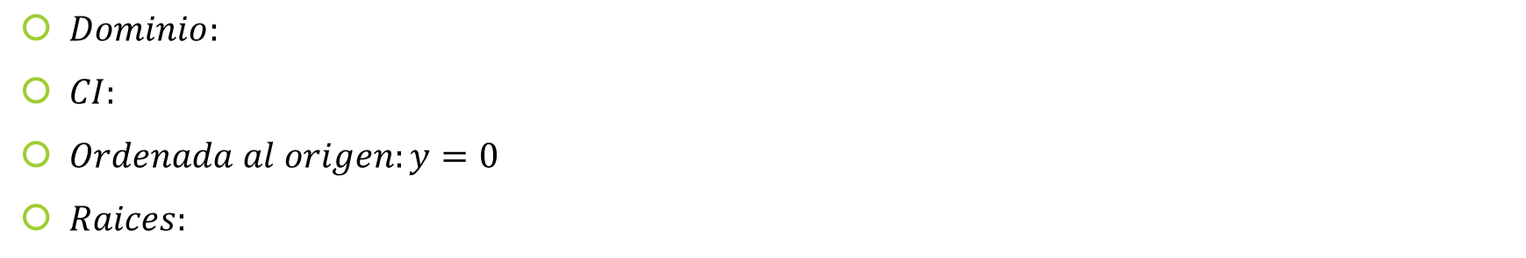
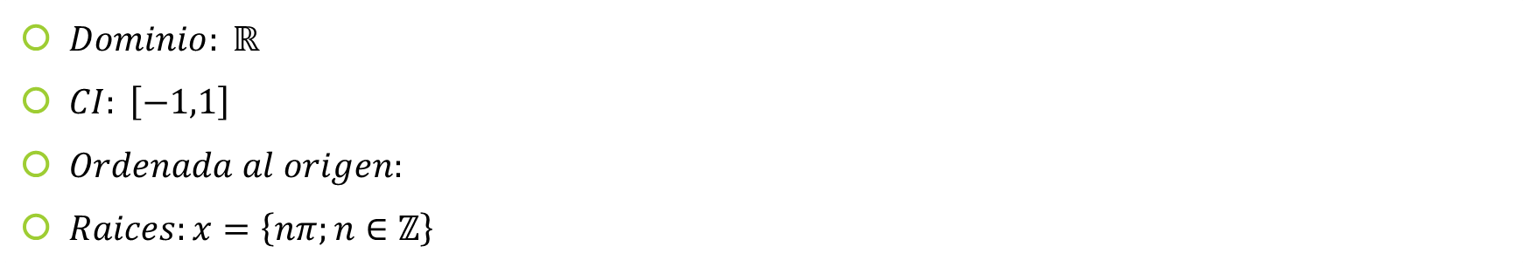
Función Seno $\sin{t}=y$
$Dominio:$
$CI:$
$Ordenada al origen:y=0$
$Raices:$
$Dominio: ℝ$
$CI: \left[−1,1\right]$
$Ordenada al origen:$
$Raices:x=\left\{nπ;n∈ℤ\right\}$

Slide 16
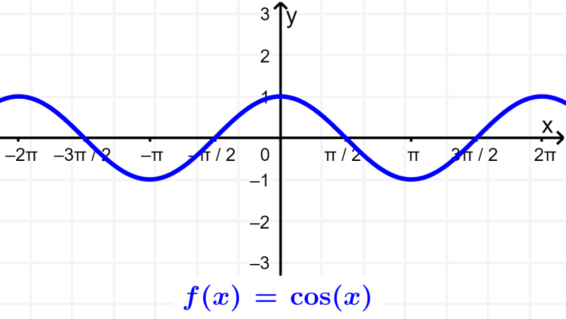

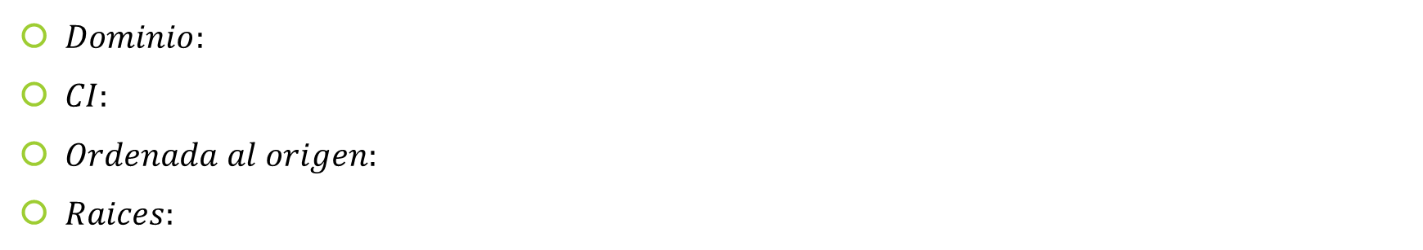
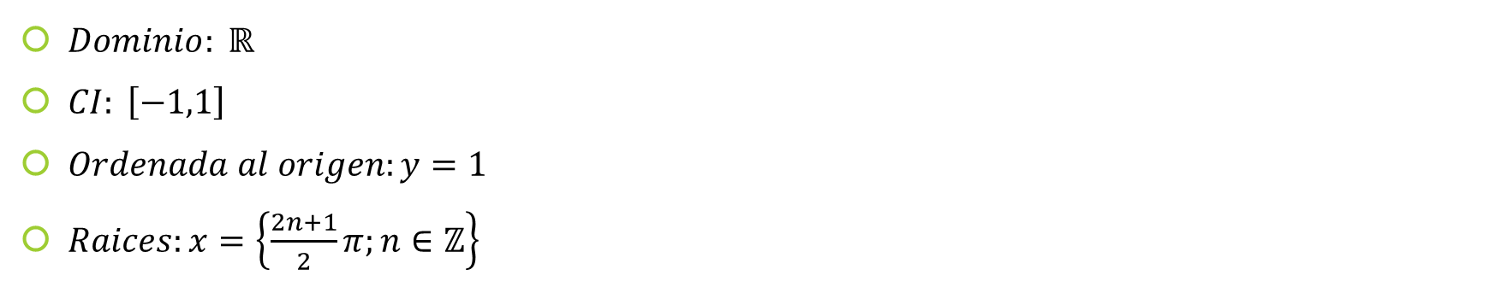
Función coseno $\cos{t}=$x
$Dominio:$
$CI:$
$Ordenada al origen:$
$Raices:$
$Dominio: ℝ$
$CI: \left[−1,1\right]$
$Ordenada al origen:y=1$
$Raices:x=\left\{\frac{2n+1}{2}π;n∈ℤ\right\}$

Slide 17
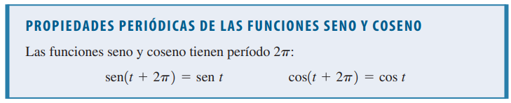
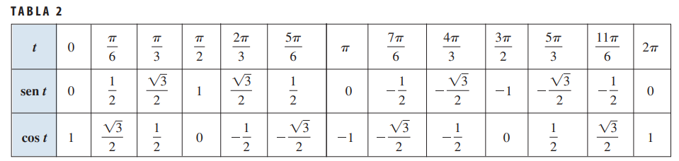
Período de la función

Slide 18
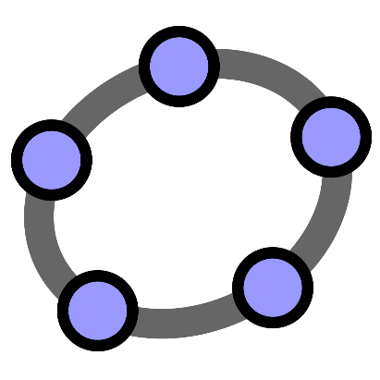
Alteraciones a las funciones de seno y coseno
$$y=a∙\sin\left[k∙\left(x−b\right)\right]+h$$ | $$y=a∙\cos\left[k∙\left(x−b\right)\right]+h$$
El valor de “a” cambia la amplitud, es decir, -a ≤ y ≤ a. La amplitud es /a/
El valor de “k” modifica el periodo, en vez de ser periodo 2π , es de 2π/k
El valor “b” indica cuantas unidades se desfasa el ángulo (b>0) o a la izquierda (b<0)
El valor de “h” indica cuantas unidades se traslada hacia arriba (h>0) o hacia abajo (h<0)

Slide 19
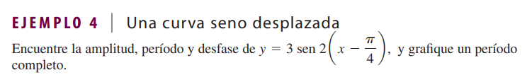
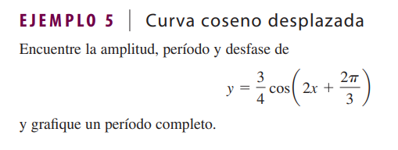

Slide 20
5.4 Más gráficas trigonométricas

Slide 21
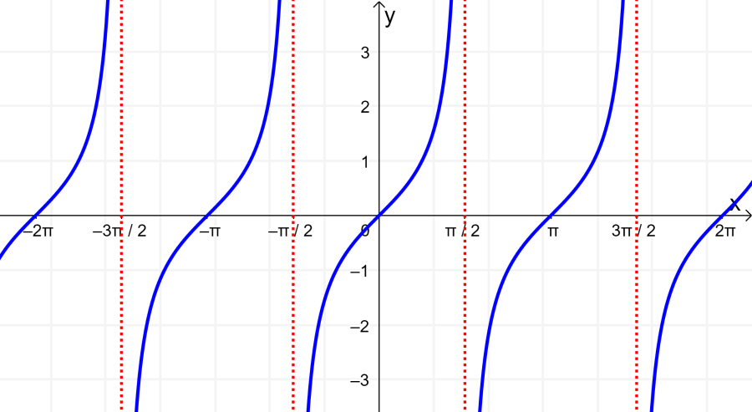



Función tangente $\operatorname{tg}{t}=\frac{y}{x}, x≠0$
$Dominio:$
$CI:$
$Ordenada al origen:$
$Raices:$
$Dominio: ℝ−\left\{\frac{2n+1}{2}π;n∈ℤ\right\}$
$CI:ℝ$
$Ordenada al origen:y=$0
$Raices:x=\left\{nπ;n∈ℤ\right\}$
Asíntotas verticales:
$$x=\frac{2n+1}{2}π;n∈ℤ$$

Slide 22
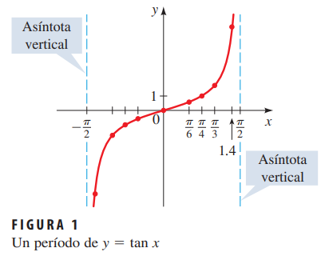
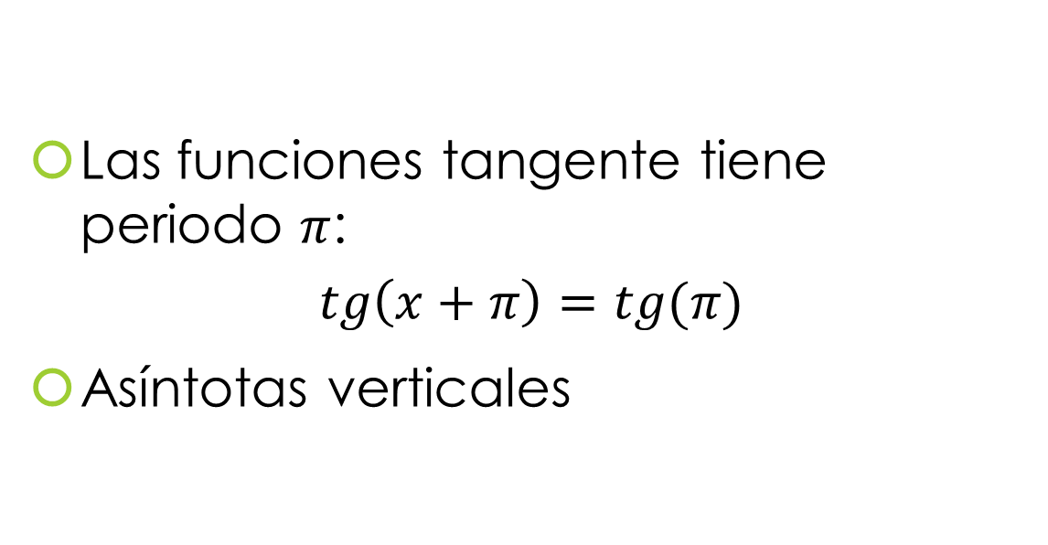

Función tangente $y=tg(x)$
Las funciones tangente tiene periodo $π$:
$$tg\left(x+π\right)=tg(π)$$
Asíntotas verticales

Slide 23
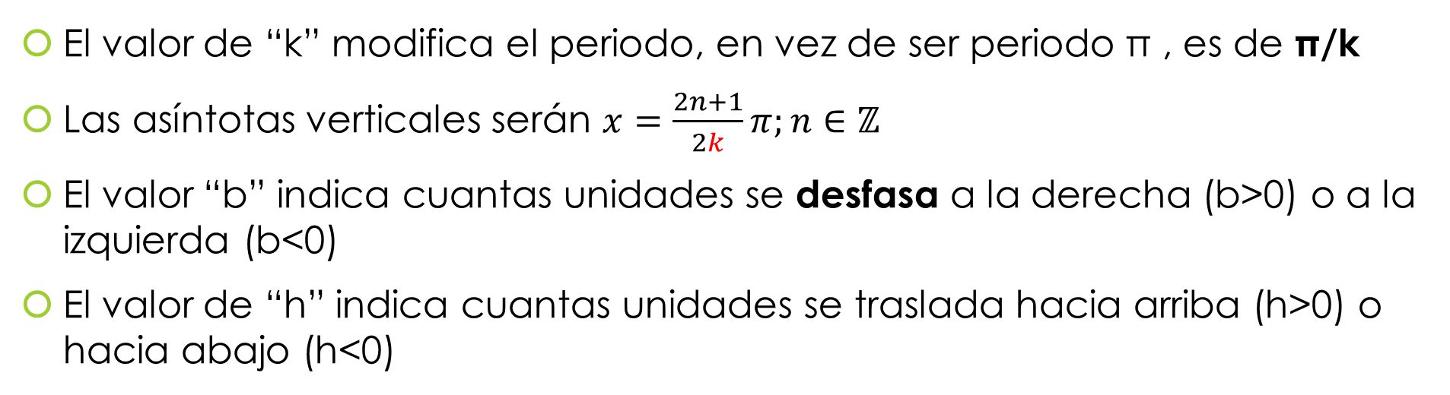
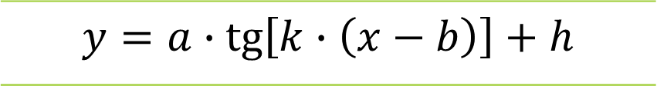
Alteraciones a la función tangente
$$y=a∙\operatorname{tg}\left[k∙\left(x−b\right)\right]+h$$
El valor de “k” modifica el periodo, en vez de ser periodo π , es de π/k
Las asíntotas verticales serán $x=\frac{2n+1}{2k}π;n∈ℤ$
El valor “b” indica cuantas unidades se desfasa a la derecha (b>0) o a la izquierda (b<0)
El valor de “h” indica cuantas unidades se traslada hacia arriba (h>0) o hacia abajo (h<0)

Slide 24
6.3 Funciones trigonométricas de ángulos

Slide 25
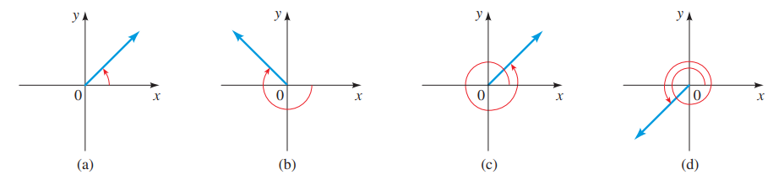
Conceptos previos
Ángulos en posición normal.
Un ángulo está en posición normal si está trazado en el plano xy con su vértice en el origen y su lado inicial en el eje positivo x.
Dos ángulos en posición normal son coterminales si sus lados coinciden

Slide 26
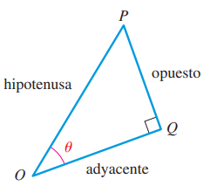


Representación grafica
Sea POQ un triángulo rectángulo con ángulo agudo $θ$
Ubicamos $θ$ en posición normal

Slide 27
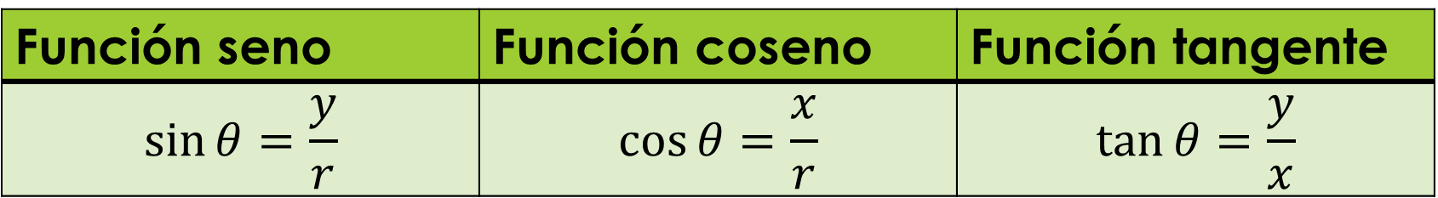
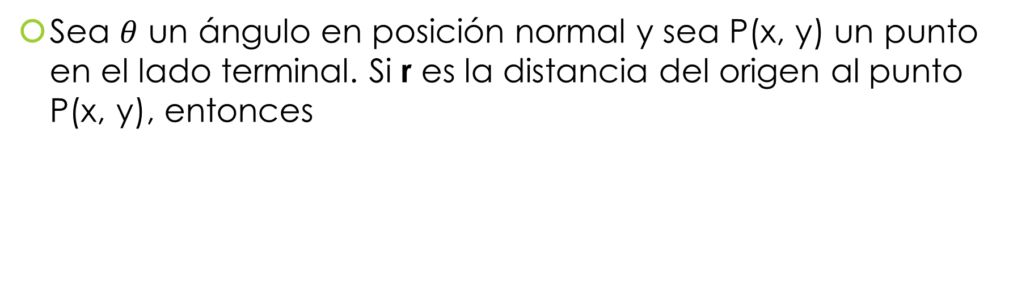
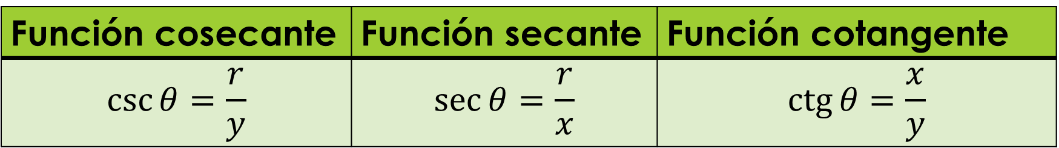
Ubicación grafica es trigonométrica
Sea $θ$ un ángulo en posición normal y sea P(x, y) un punto en el lado terminal. Si r es la distancia del origen al punto P(x, y), entonces
Función seno | Función coseno | Función tangente
$$\sin{θ}=\frac{y}{r}$$ | $$\cos{θ}=\frac{x}{r}$$ | $$\tan{θ}=\frac{y}{x}$$
Función cosecante | Función secante | Función cotangente
$$\csc{θ}=\frac{r}{y}$$ | $$\sec{θ}=\frac{r}{x}$$ | $$\operatorname{ctg}{θ}=\frac{x}{y}$$

Slide 28
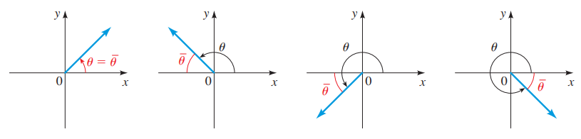
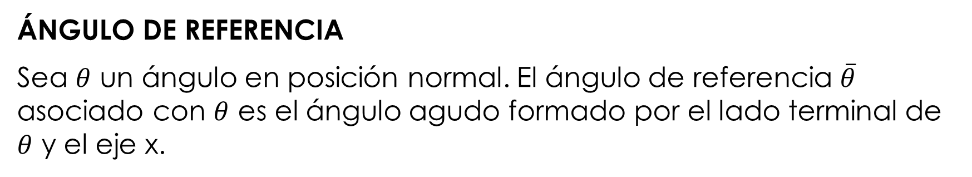
Angulo de referencia
ÁNGULO DE REFERENCIA
Sea $θ$ un ángulo en posición normal. El ángulo de referencia $\overline{θ}$ asociado con $θ$ es el ángulo agudo formado por el lado terminal de $θ$ y el eje x.

Slide 29
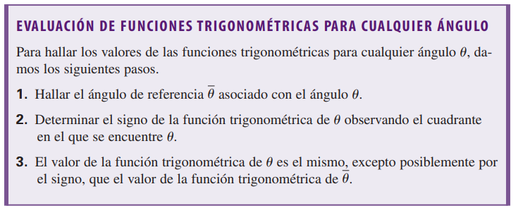
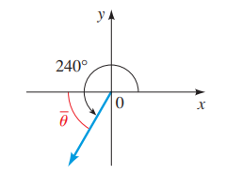

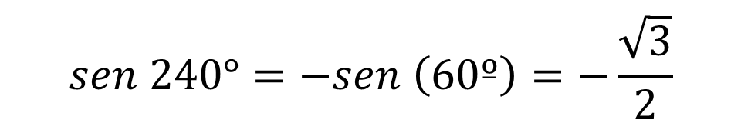

Ejemplo:
$$sen 240°$$
$$240°−180º=60º$$
$$sen 240°=−sen \left(60º\right)=−\frac{\sqrt{3}}{2}$$

Slide 30

Identidades trigonométrica

Slide 31












Ejemplo
$$\frac{1}{2}=\cos{θ}$$
Si $\sec{θ}=2$ y $θ$ está en el cuarto cuadrante, encuentre las otras cinco funciones trigonométricas de $θ$.
$$sen\left(θ\right)=−\frac{\sqrt{3}}{2}$$
$$\tan{θ}=−\sqrt{3}$$
$\frac{1}{\cos{θ}}=2$
$$\frac{1}{2}=\cos{θ}$$
$\sec{θ}=\frac{1}{\cos{θ}}$
$$\tan{θ}=\frac{\sqrt{3}}{2}:\frac{1}{2}$$
$${sen }^{2}\left(θ\right)+\cos^{2}\left(θ\right)=1$$
$$\tan{θ}=\frac{\sin{θ}}{\cos{θ}}$$
$${sen }^{2}\left(θ\right)+{\left(\frac{1}{2}\right)}^{2}=1$$
$$sen(θ)=\frac{\sqrt{3}}{2}$$

